Slide 1
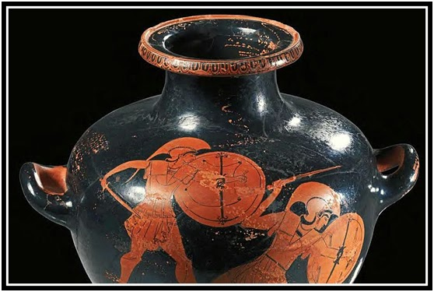
Αρχαϊκοί Χρόνοι
Αρχαίο Ελληνικό Δίκαιο
Α. Δημοπούλου, Νομική Σχολή
ΕΚΠΑ

Slide 2
2 Επαναστάσεις 8-6^{ο} αιώνα
(Επαν)εισαγωγή της Γραφής
Εισαγωγή του Νομίσματος

Slide 3
Φοινικικό αλφάβητο + προσθήκη φωνηέντων

Slide 4
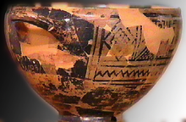
Cup of Nestor from Pithekoussai (provenance: Rhodes?)
(c.750-700 BC)
Νέστορος [....] εὔποτ[ον] ποτήριο[ν]· ὃς δ’ ἂν τοῦδε π[ίησι] ποτηρί[ου] αὐτίκα κῆνον ἵμερ[ος αἱρ]ήσει καλλιστ[εφάν]ου Ἀφροδίτης. (??)
Nestor’s cup, good to drink from. Whoever drinks from this cup, him straightaway the desire of beautiful-crowned Aphrodite will seize.
Dipylon Inscription (740 BC) Kerameikos, Athens
ὃς νῦν | ὀρχη|στῶν πάν|των ἀτα|λώτατα | παίζει τῷ τόδε ...
Literal translation:
Whoever of all these dancers now plays most delicately, to him this ...

Slide 5
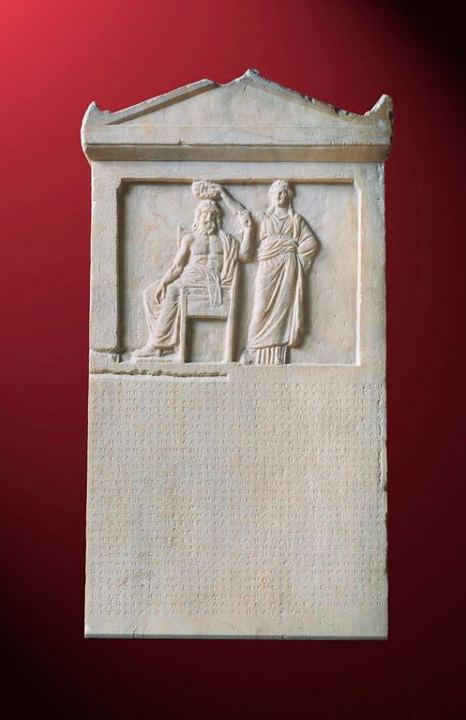
Επιγραφές
Νόμοι
Ψηφίσματα
Διεθνείς Συνθήκες
Ιδιωτικά δικαιοπρακτικά
έγγραφα
Νόμος κατά τυραννίδας, Αθήνα 337/6 π.Χ.

Slide 6
Εισαγωγή νομίσματος
Οι Λυδοί, πριν τα τέλη του 7ου π.Χ. αιώνα, έχουν την έμπνευση να κόψουν στατήρες από ήλεκτρο (ένα φυσικό κράμα χρυσού και αργύρου, γνωστό επίσης ως λευκόχρυσος), το πρώτο νόμισμα στον κόσμο. Η υιοθέτηση των νομισμάτων και της νομισματοκοπίας από τις γειτονικές ελληνικές πόλεις θα φέρει επανάσταση στις συναλλαγές και, ειδικότερα, τη σταδιακή μετάβαση από την προχρηματική, ανταλλακτική οικονομία, στην εκχρηματισμένη οικονομία της αγοράς.
Το ήλεκτρο αφθονούσε στη δυτική Μικρά Ασία. Ως κράμα χρυσού και αργύρου, μπορούσε εύκολα να αλλοιωθεί ως προς τις αναλογίες των πολύτιμων μετάλλων που περιείχε. Οι Λυδοί σκέφθηκαν να θέσουν επίσημες κρατικές σφραγίδες σε κομμάτια μετάλλου, ηλεγμένα ως προς το πολύτιμο κράμα, ως εγγύηση της αξίας τους, δημιουργώντας έτσι τα πρώτα νομίσματα.
Ορίζοντας την ονομαστική αξία του νομίσματος κατά τι υψηλότερη από την αξία του μετάλλου, ως ένα είδος φόρου για την προμήθεια πολύτιμου μετάλλου σε μορφή επεξεργασμένων νομισμάτων εγγυημένης αξίας, το κράτος αποκόμιζε κέρδος
Οι Έλληνες αντέγραψαν από τους Λυδούς την επαναστατική ιδέα να σφραγίζουν μικρά κομματάκια μετάλλου με τη σφραγίδα της πόλης που εγγυάτο την καθαρότητά του, μετατρέποντάς τα έτσι σε νόμισμα.

Slide 7
1o Λυδικό νόμισμα

Slide 8
1^{ο} Ελληνικό νόμισμα – Αίγινα, 570 π.Χ.

Slide 9
Ο Αριστοτέλης αναφέρει :
«ότι τον καιρό του έβλεπε κανείς στον ναό της Ήρας του Άργους μετάλλινους οβελίσκους, που ο βασιλεύς Φείδων αφιέρωσε άλλοτε. Δεν ήσαν παρά δείγματα πού χρησίμευαν για την ανταλλαγή, πριν αντικατασταθούν από τα αργυρά νομίσματα, τις χελώνες. Ο Φείδων τα εκρέμασε στο τοίχωμα, σαν ιερά λείψανα, προς μαρτυρίαν σεβασμού και εθίμων».

Slide 10
Πόλεις - κράτη
Κυρίαρχη πολιτική & κοινωνική μορφή οργάνωσης αρχαίας Ελλάδας (πλην Μακεδονίας – Ηπείρου_
«Ἡ τοῦ εὖ ζῆν κοινωνία»
«ζωῆς τελείας χάριν καὶ αὐτάρκους» (Αρ. Πολιτικά 1280)
Πόλη = πολιτισμός
Πόλη = πολίτης
Γεωγραφικός κατακερματισμός σε μικρά «κρατίδια»
Αθήνα = 2.650 χλμ
Σπάρτη = 8.400 χλμ

Slide 11
Άνω των 1.000 ελληνικών πόλεων

Slide 13
Πόλις =
Άστυ + ύπαιθρος
Πολίτες: συγκεκριμένα κριτήρια για την αναγνώριση της ιδιότητας
Δικαιώματα πολίτη: εξαρτώνται από το πολίτευμα (ολιγαρχία, τυραννία, δημοκρατία)
Συγκεκριμένα πολιτειακά όργανα (συνέλευση, βουλή/γερουσία, αξιωματούχοι)
Κανόνες δικαίου

Slide 14
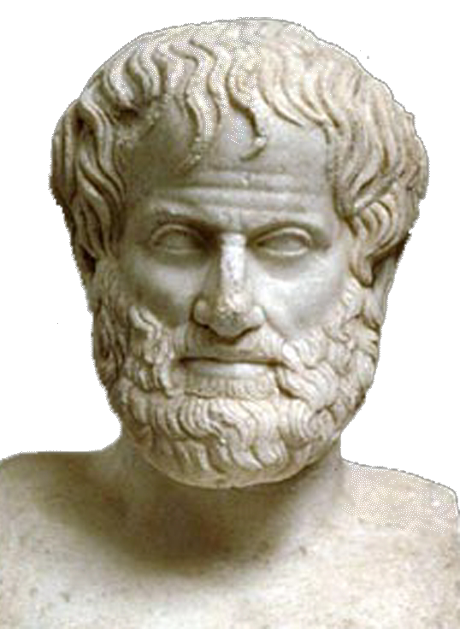
Πολιτεία = πολιτική οργάνωση
Αριστοτέλης: διακρίσεις πολιτευμάτων
Πολιτεία = η οργάνωση όλων των εξουσιών
(τάξις τῶν ἀρχῶν)
Ἐν μὲν ταῖς δημοκρατίαις κύριος ὁ δῆμος
Οἱ δ᾽ὀλίγοι ἐν ταῖς ὀλιγαρχίαις
Τυρρανὶς: παρέκβασις τῆς βασιλείας

Slide 15
Φάσεις πολιτευμάτων
Βασιλείς – αριστοκρατικό
Διαμάχες αριστοκρατών
Άνοδος νέας τάξης εμπόρων
Στάσις
Τυραννίδα-αισυμνητεία
Αρχαϊκοί νομοθέτες
Ολιγαρχία
Δημοκρατία

Slide 16
Οι αρχαϊκοί βασιλεῖς της Λέσβου
Επη Ομήρου: η «ομορφοκτισμένη» Λέσβος θεωρείται χώρα (ἕδος) του βασιλέα Μάκαρος, ο οποίος μπορεί να συγκριθεί με τον Πρίαμο, αν και κατά τον Αχιλλέα δεν τον ξεπερνά σε πλούτο ( Ἰλ. Ω’ 544-547).
Στην ένατη ραψωδία της Ιλιάδας, ο Αγαμέμνων κάνει λόγο για επιδρομή του Αχιλλέα στη Λέσβο.
Παίρνει λάφυρα γυναίκες της Λέσβου: «κι επτά Λεσβίδες άξιες σ’ έργα λαμπρά θα δώσω, που όταν την Λέσβον την ομορφόκτιστη πόρθησεν αυτός, είχε διαλέξει εύμορφες που των γυναικών το γένος ενικούσαν».
Η βίαια καταστροφή του οικισμού της Θερμής, της εποχής του Χαλκού, τεκμηριώνεται αρχαιολογικά.

Slide 17
Oι αρχαίες πηγές για την ύπαρξη «βασιλέων» στη Λέσβο.
Μυθικοί βασιλείς Λέσβου: Πενθιλίδες.
Κατάγονται από τους Ατρείδες.
Συνδέονται με τον Αιολικό αποικισμό.
Παλαιότερα θεωρούντο «μονάρχες» από την ιστορική έρευνα

Slide 18
Α’ αποικισμός

Slide 19
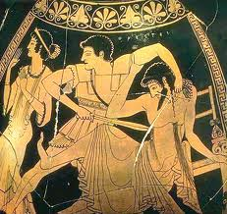
Ορέστης, γενάρχης των βασιλέων της Λέσβου
O Ορέστης μετά το φόνο του Αίγισθου έλαβε το χρησμό ότι έπρεπε να φύγει σε αποικία, συνέλεξε δε «ἐκ διαφόρων ἐθνῶν λαούς, οὓς ἐκάλεσεν Αἰολεῖς διὰ τὸ ἐκ ποικίλων τόπων εἶναι», αλλά πέθανε πριν προλάβει να ηγηθεί της αποστολής.
Αρχηγός του αποικισμού της Αιολίδας ήταν ο γιος του Αρχελάου, ο Γρας, εγγονός του Πενθίλου (νόθου) γιού του Ορέστη, από την κόρη του Αίγισθου, Ηριγόνη, ο οποίος είχε κατακτήσει τη Λέσβο και δισέγγονος του Ορέστη.
Ορέστης
Πενθίλος
Αρχέλαος
Γρας

Slide 20
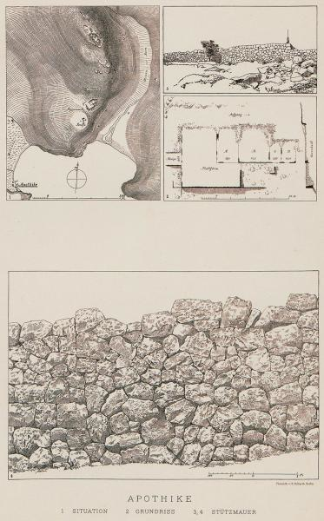
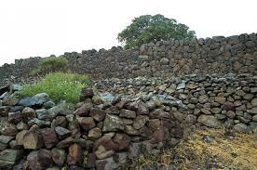
Καλόχτιστος ή ροδότοιχος Λέσβου, Αποθήκα

Slide 21
Αριστοτέλης για τους βασιλείς
Αριστ. Πολ. 1311b, 23-30: «…πολλοὶ δὲ καὶ διὰ τὸ εἰς τὸ σῶμα αἰκισθῆναι πληγαῖς ὀργισθέντες οἱ μὲν διέφθειραν, οἱ δ’ ἐνεχείρησαν ὡς ὑβρισθέντες, καὶ τῶν περὶ τὰς ἀρχὰς καὶ βασιλικὰς δυναστείας. οἷον ἐν Μυτιλήνῃ τοὺς Πενθιλίδας Μεγακλῆς περιιόντας καὶ τύπτοντας ταῖς κορύναις ἐπιθέμενος μετὰ τῶν φίλων ἀνεῖλεν, καὶ ὕστερον Σμέρδης Πενθίλον πληγὰς λαβὼν καὶ παρὰ τῆς γυναικὸς ἐξελκυσθεὶς διέφθειρεν».

Slide 22
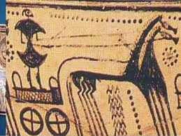
Ομηρικοί βασιλεῖς
Πανάρχαιος όρος, εμφανιζόμενος στις πινακίδες της Γραμμικής Β’ γραφής και τα ομηρικά έπη.
Οι βασιλεῖς των ομηρικών επών, αντιδιαστέλλονται προς τους «ἄνακτες», τους φορείς απόλυτης εξουσίας.
Δεν έχουν την ίδια εξουσία, ούτε βασίλεια με συγκεκριμένα σύνορα
Αποτελούν μέλη μίας ολιγαρχίας που επιδίδεται, μεταξύ άλλων, σε πράξεις πειρατείας ή αρπαγής σε ζώνες επιρροής με ρευστά όρια.

Slide 23
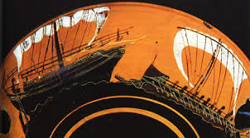
Βασιλείς - καπετάνιοι
Μετά την κατάρρευση των μυκηναϊκών συγκεντρωτικών κρατών, οι βασιλεῖς αποτέλεσαν πλοιοκτήτες–καπεταναίους, που με την πάροδο του χρόνου εγκαταστάθηκαν σε διάφορες περιοχές.
Παρέδωσαν τη σκυτάλη στο φαινόμενο του αποικισμού.

Slide 24
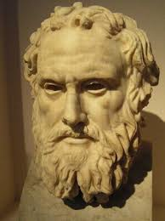
Οι βασιλεῖς στις αρχαϊκές πόλεις
Αποτελούν ευγενείς που ασκούν δικαιοδοτικά ή και άλλα καθήκοντα,
Ησίοδος: κάνει λόγο για τους «βασιλῆας δωροφάγους», άρχοντες των Θεσπιών, στην επικράτεια των οποίων ανήκε και το χωριό του Ησιόδου, η Άσκρα.
Σε αρκετές πόλεις, μεταξύ των οποίων και τη Μυτιλήνη και τη Μήθυμνα, ομώνυμοι άρχοντες διατήρησαν την ανάμνησή τους, αφού εξελίχθηκαν σε συλλογικά πολιτειακά όργανα κατά την κλασική και ελληνιστική περίοδο.

Slide 25
Πενθιλίδες & θάλασσα
Πλούταρχος για τους επικεφαλής του αιολικού αποικισμού:
Σχήμα πολυπρόσωπης εξουσίας που θυμίζει ομηρικά πρότυπα: «ὄντων οὗν ἀρχηγετῶν ἑπτὰ καὶ βασιλέων, ὀγδόου δὲ τοῦ Ἐχελάου πυθοχρήστου τῆς ἀποικίας ἡγεμόνος».
Πολίτευμα των Φαιάκων, Οδύσσεια: δώδεκα βασιλῆας με επικεφαλής τον Αλκίνοο, που κατέχει τη δέκατη τρίτη θέση.
Στράβων για τον αιολικό αποικισμό: «Ὀρέστην μὲν γὰρ ἄρξαι τοῦ στόλου».
Οι απόγονοι του Ορέστη, με πρώτο τον Πενθίλο, μνημονεύονται ως αρχηγοί στόλου που έκανε επιδρομές στα μικρασιατικά παράλια, καταλήγοντας στη Λέσβο.
Παυσανίας αναφέρεται στον Πενθίλο «στελλομένῳ ναυσὶν ἐς ἀποικίαν»

Slide 26
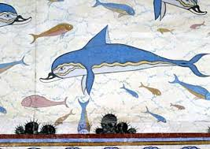
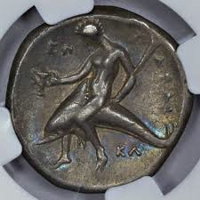
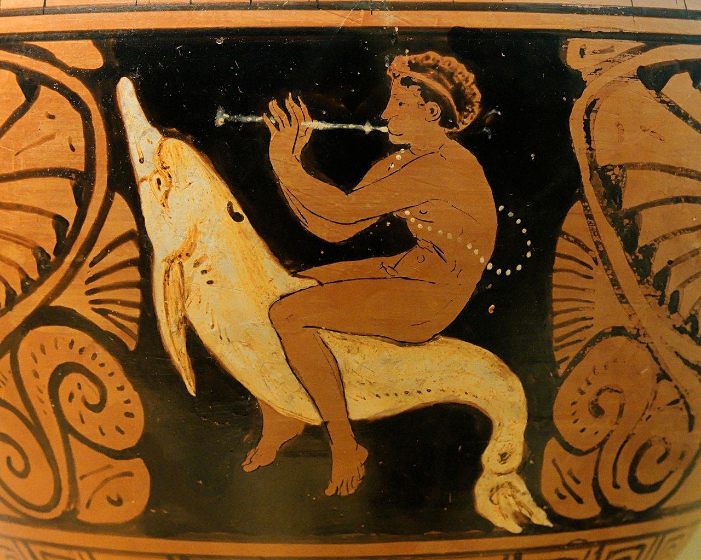
Ανάμνηση ανθρωποθυσιών;
Πλούταρχος: το μαντείο των Δελφών, κατά τον αιολικό αποικισμό, κέλευσε ότι οι «βασιλεῖς» έπρεπε να τελέσουν θυσίες στις θαλάσσιες θεότητες:
Εναν ταύρο για τον Ποσειδώνα,
Στην Αμφιτρίτη και τις Νηρηίδες, μία ζωντανή παρθένο.
Ο κλήρος έπεσε στην κόρη του Σμινθέως, ενός εκ των επτά «βασιλέων», η οποία στολίστηκε με εσθήτα και χρυσό για τη θυσία
Ένας όμως εκ των συμπλεόντων, ο Ἔναλος, την ηράσθη.
Η παρθένος και ο Έναλος, που ρίχθηκε μαζί της στη θάλασσα, σώθηκαν από δελφίνια που τους μετέφεραν στη Λέσβο.

Slide 27
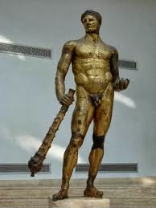
Αυθαιρεσία Πενθιλιδών
Αριστοτέλης (Πολιτικά) = βασιλική δυναστεία
= αυθαίρετη εξουσία που δεν βασίζεται στους νόμους
«τοὺς Πενθιλίδας ... περιόντας καὶ τυπτόντας ταῖς κορύναις»
Αριστοτέλης τονίζει ότι παρόμοιοι τραυματισμοί των πολιτών αποτελούν ακραία προσβολή τους («ὡς ὑβρισθέντες»)
ο Μεγακλής και οι φίλοι του συνωμότησαν εναντίον τους και πέτυχαν την ανατροπή των Πενθιλιδών.
Αριστοτέλης: ο Μεγακλής, «ἐπιθέμενος μετὰ τῶν φίλων ἀνεῖλεν, καὶ ὕστερον Σμέρδης Πενθίλον πληγὰς λαβὼν καὶ παρὰ τῆς γυναικὸς ἐξελκυσθείς διέφθειρεν»

Slide 28
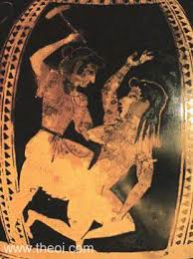
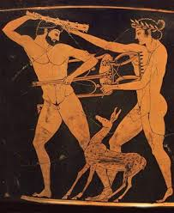
Ρόπαλο
Τιμωρία διά ροπάλου = αυθαιρεσία;
Ή θεσμοθετημένη τιμωρία παραβατών;
Ρόπαλο = σύμβολο ΔΙΚΗΣ
Ηρωϊκός συμβολισμός, ΗΡΑΚΛΉΣ
Άθλοι Ηρακλέους (Πίνδαρος):
ο νόμος καθιστά τη βία δίκαιη
Ρόπαλα & τύραννοι:
Ο Πεισίστρατος αυτοτραυματίστηκε & πέτυχε να του δώσουν οι Αθηναίοι σωματοφύλακες, τους κορυνοφόρους, που χρησιμοποίησε για να επιβαλλει τυραννίδα.
Ρόπαλο = σύμβολο δικαιώματος κολασμού πολιτών από κάτοχο απόλυτης εξουσίας.

Slide 29
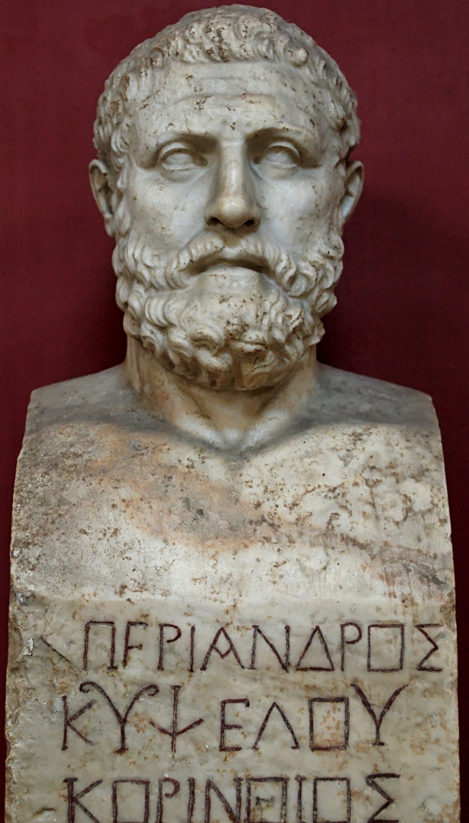
Τυραννία 7^{ος}-6^{ος} αι.
Μεγάλος αριθμός πόλεων στην αρχαϊκή περίοδο κυβερνάται από τυράννους
Τύραννος : μη ελληνική λέξη, προέλευση από τη Λυδία
Αρχικά όχι αρνητικό περιεχόμενο.
Ορισμένοι τύραννοι = Σοφοί
Πιττακός Μυτιληναίος, Περίανδρος Κορίνθιος
Τυραννικά καθεστώτα: διαρκούν μερικές δεκαετίες
Μεταβατική περίοδος.

Slide 30
Στάσις
Οι ελληνικές πόλεις τον 7^{ο}-6^{ο} αιώνα διανύουν περίοδο έντονων εσωτερικών συγκρούσεων (στάσις).
Κατά τη διάρκεια των κοινωνικών αυτών αναταραχών, ένας τύραννος σφετερίζεται την εξουσία, τις περισσότερες φορές ως υπερασπιστής ομάδων καταπιεσμένων από την κυριαρχία μιας αριστοκρατίας, την οποία και ανατρέπει.
Εξαίρεση η Μικρά Ασία: τύραννοι = δορυφόροι των Περσών.
Αλλού: δίνουν λύση σε κοινωνικά προβλήματα
Τύραννοι: αν και προέρχονται συχνά από την αριστοκρατία, εμφανίζονται ως υπερασπιστές του δήμου.

Slide 31
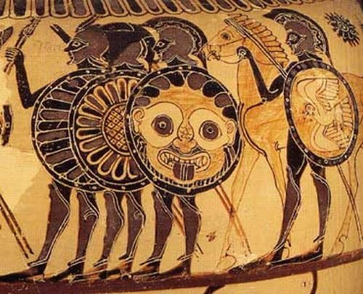
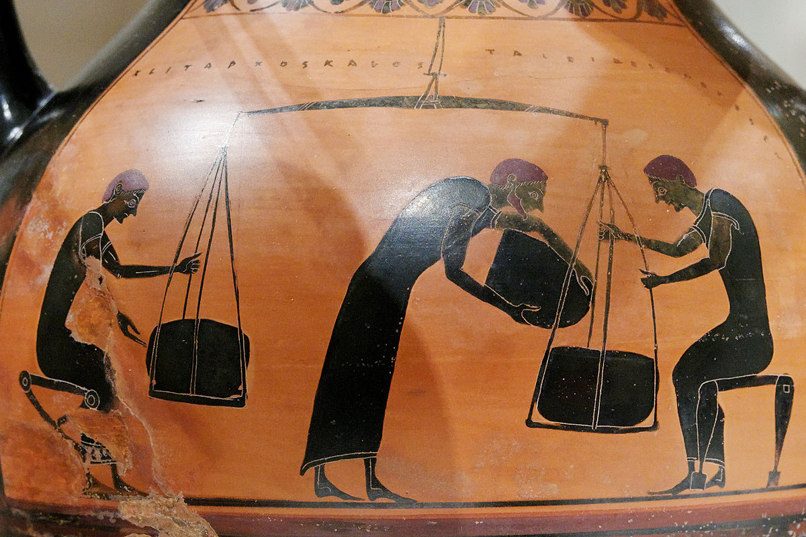
Εμφύλιες συγκρούσεις: Αριστοκράτες- λοιπές κοινωνικές ομάδες
Εκπρόσωποι παλαιών αριστοκρατικών οικογενειών, νέμονταν πλούτο, προνόμια και εξουσία.
Βιοτέχνες και των έμποροι, καθώς και μικροκτηματίες, οι οποίοι σχημάτιζαν τον δήμο.

Slide 32
Φάληρο, Απρίλιος 2016
Notes:
The latest sensational archaeological discovery in Athens, announced last April, is a mass grave of 80 male skeletons, found only half a meter below the surface, during the excavations at the site of the new National Library and Opera in the coast of Faliron.

Slide 33
632 π.Χ.
Notes:
All but one sceletons were handcuffed with iron chains, while the one was tied in the legs. The skeletons have been microscopically examined and found to belong to “healthy, well-fed men” “without fractures”, who had been executed all together. Two small jars allowed to date the burial around 632 BC and thus to tie this mass execution to the notorious events of the same date, the failed coup d’état led in Athens by Cylon, the son in law of the tyrant of Megara. If this hypothesis is true, this grave is a direct attestation of the Cylonian Affair. An attempted seizure of power in Athens which led to the execution of Cylon`s supporters by the Archons under the influence of the Alcmeonid Megakles. The men where killed after they had taken refuge in the Acropolis and promised to surrender in exchanges for a fair trial. This sacrilege led to the pollution of Athens and the exile of the aristocratic genos of the Alcmaeonids.

Slide 34
Κυλώνειον Άγος;
Notes:
If I start my narration far away from the shores of Lesbos, where I promised to take you, it is because I think that the finding of these 80 executed noblemen offers the most vivid illustration found so far, of the extreme violence involved in the phenomenon of the stasis, the conflicts which, during the 7th and 6th centuries BC, opposed aristocratic factions, resulting in the murder and exile of prominent citizens. Such clashes brought over in many cities a succession of tyrants, a phase ultimately followed by the reformation of the legislation and the recording of the law in writing by eponymous legislators. By founding the city’s πολίτευμα on the rule of law the legislators acquired a legendary fame. These victims who seem to be screaming for justice could serve as a reminder that recording the Nomos and forcing pretenders to the power to comply with it, has not always been a peacefull evolution in Greek cities, but a survival necessity imposed by hideous crimes and therefore, the rule of law was considered the very foundation of social peace and stability.

Slide 35
Κύλων – 632 π.Χ.
Ολυμπιονίκης.
Με τη βοήθεια του πεθερού του Τυράννου των Μεγάρων Θεαγένη επιχείρησε να καταλάβει την εξουσία στην Αθήνα.
Μαζί με τον αδελφό του και τους οπαδούς του κατέλαβε την Ακρόπολης περί το 632 π.Χ.
Ο επώνυμος άρχων της Αθήνας Μεγακλής, της αριστοκρατικής οικογένειας των Αλκμαιωνιδών πολιορκώντας την Ακρόπολη ανάγκασε τον μεν Κύλωνα και τον αδελφό του να διαφύγουν στα Μέγαρα και τους οπαδούς του να καταφύγουν ικέτες στον βωμό της Αθηνάς, στο άσυλο της θεάς.
Τους υποσχέθηκαν πως αν βγουν από το ιερό δεν θα τους πείραζαν.
Έδεσαν ταινία στο βωμό της θεάς, όμως κατά την έξοδό τους από την Ακρόπολη τους εκτέλεσαν.
Η ιεροσυλία θεωρήθηκε έφερε μεγάλα δεινά στην Αθήνα (Κυλώνειον Άγος) και οι Αλκμεονίδες θεωρήθηκαν «εναγείς».
Ακολούθησαν ταραχές έως το 597 π.Χ. που ανέλαβε ο Σόλων για να κατευνάσει τα μέρη.
Οι Αλκμαιονίδες δικάστηκαν και εξορίστηκαν.
Ο λοιμός στην Αθήνα εξακολούθησε, το Μαντείο το Δελφών έδωσε εντολή να γίνει καθαρμός για τον οποίο κάλεσαν τον ιερέα Επιμενίδη από την Κρήτη.

Slide 36
Κανόνες δικαίου
Καμία αναφορά σε Όμηρο, Ησίοδο σε γραπτούς κανόνες δικαίου.
Προφορικότητα του δικαίου
Πρώτα γραπτά κείμενα: 750 π.Χ., ιδιωτικού χαρακτήρα (σε αγγεία), μετά αναφορά στους πρώτους γραπτούς νόμους.

Slide 37
Καταγραφή νόμων, 8^{ος}-6^{ος} αιώνες
Εντάσσεται σε περιβάλλον κοινωνικών-πολιτικών συγκρούσεων (στάσις).
Αρχαϊκές πόλεις από τις οποίες σώζεται νομοθεσία = ανθούσες & ευημερούσες
Αύξηση πόλεων = διαφοροποίηση πληθυσμών
Αύξηση επαφών = ανάγκη ρύθμισης
Ανάγκη σύνθετων κανόνων – σαφήνειας - διάρκειας

Slide 38
Γραπτός νόμος = Ισονομία
Ίκέτιδες του Ευριπίδη:
«αν δεν υπάρχουν νόμοι κοινοί, παίρνει ένας την εξουσία κρατώντας όλους τους νόμους για τον εαυτό του και δεν υπάρχει ισότητα. Αλλά, όταν οι νόμοι είναι γραμμένοι, ο αδύνατος και ο πλούσιος έχουν ίση δίκην» (στ. 430-434).

Slide 39
Αρχαϊκοί νόμοι
Γράφος, Θεσμός – τεθμός, Ρήτρα, Γράμματα
Θεσπίζονται από ανθρώπους, όχι θεούς
Θεϊκή παρέμβαση: Ζάλευκος βλέπει στον ύπνο του Αθηνά
Επικεφαλίδα «ΘΕΟΙ»: να φροντίσουν για την προστασία τους.

Slide 40
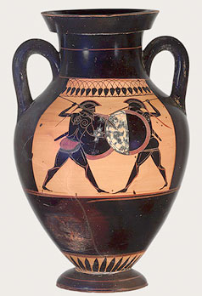
Προτεραιότητες αρχαϊκών νομοθετών
Να δοθεί τέλος στη στάση στο εσωτερικό της πόλεως.
Διαμάχες αριστοκρατικών γενών για την εξουσία.
Κατάτμηση ιδιοκτησιών αγροτικής τάξης λόγω κληρονομιών ή χρεών.
Να αποκατασταθεί η κοινωνική ειρήνη.
Ρύθμιση ανθρωποκτονίας (& αντεκδίκησης)
Ρύθμιση κληρονομικής διαδοχής.
Καταγράφουν κανόνες δικαίου, όχι Κώδικα.
Διαφορετικοί νομοθέτες σε άλλες πόλεις:
Άλλοτε νομοθετούν μεμονωμένα άτομα, άλλοτε ομάδες.

Slide 41
Πώς γνωρίζουμε το αρχαϊκό δίκαιο;
Επιγραφές = αυτούσιες ρυθμίσεις
Αναφορές σε μεταγενέστερους συγγραφείς για «πρώτους νομοθέτες» (7^{ο} – 6^{ο} αιώνα).
Κυριότεροι νόμοι γνωστοί από:
Κρήτη: Δρήρος - Γόρτυνα
Κάτω Ιταλία – Σικελία
Αθήνα
Σπάρτη

Slide 42
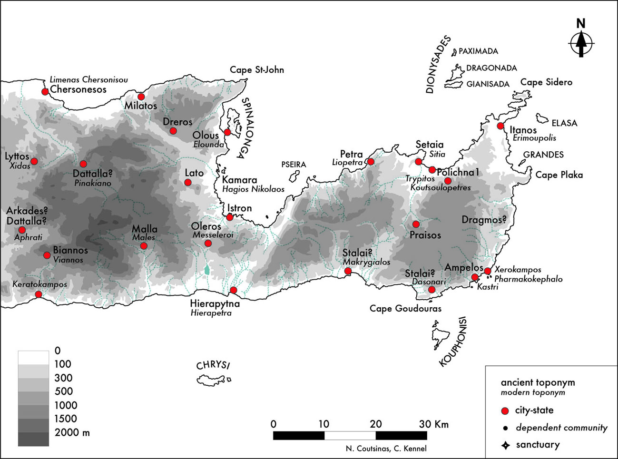
Κρητική Δρήρος, οι αρχαιότεροι νόμοι

Slide 43
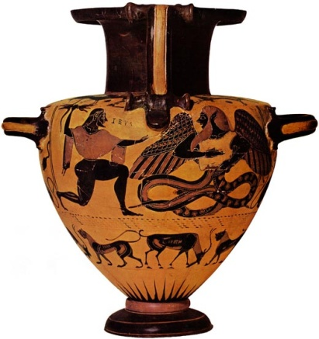
Δράκων, Αθήνα 621 π.Χ.
Το 409-408 π.Χ., η Βουλή & ο Δήμος των Αθηναίων
έδωσαν εντολή να αναγραφεί ο περί φόνου νόμος του Δράκοντος σε λίθινη στήλη και να αναρτηθεί στην αγορά. Η στήλη βρέθηκε το 1843 (IG 1³. 104).
Φονικός νόμος, «γραμμένος με αίμα αντί μελάνι», όμως:

Slide 44
Φονικός νόμος του Δράκοντα, 621 π.Χ., αναδημοσίευση 409/8 π.Χ.
IG I³ 104
καὶ ἐὰμ μὲ ’κ {ἐκ}[π]ρονοί[α]ς [κ]τ[ένει τίς τινα, φεύγ]ε[ν· δ]ι-
κάζεν δὲ τὸς βασιλέας αἴτι̣ο[ν] φόν̣[ο] Ε․․․․․․․17․․․․․․․․Ε [β]ολ-
εύσαντα· τὸς δὲ ἐφέτας διαγν[ο͂]ν̣[α]ι̣. [αἰδέσασθαι δ’ ἐὰμ μὲν πατὲ]ρ ἐ͂-
ι ἒ ἀδελφὸ[ς] ἒ ℎυε͂ς, ℎάπαντ[α]ς, ἒ τὸν κ̣ο[λύοντα κρατε͂ν· ἐὰν δὲ μὲ] ℎ̣οῦ-
15 τοι ὁ͂σι̣, μέχρ’ ἀνεφ[σι]ότετος καὶ̣ [ἀνεφσιο͂, ἐὰν ℎάπαντες αἰδέσ]α̣σ-
θαι ἐθέλοσι, τὸν κο[λύ]οντ̣α [κ]ρα[τε͂ν· ἐὰν δὲ τούτον μεδὲ ℎε͂ς ἐ͂ι, κτ]έ-
νει δὲ ἄκο[ν], γνο͂σι δὲ ℎοι̣ [πε]ντ[έκοντα καὶ ℎε͂ς ℎοι ἐφέται ἄκοντ]α̣
κτε͂ναι, ἐσέσθ[ο]ν δὲ ℎ̣[οι φ]ρ[άτορες ἐὰν ἐθέλοσι δέκα· τούτος δ]ὲ ℎ̣ο̣-
ι πεντέκο[ν]τ[α καὶ] ℎε͂ς ἀρ[ι]στ̣[ίνδεν ℎαιρέσθον. καὶ ℎοι δὲ πρ]ότε[ρ]-
20 ον κτέ[ν]α[ντ]ε[ς ἐν] το͂[ιδε το͂ι θεσμο͂ι ἐνεχέσθον. προειπε͂ν δ]ὲ το͂ι κ-
τέν̣α̣ν̣[τι ἐν ἀ]γορ̣[ᾶι μέχρ’ ἀνεφσιότετος καὶ ἀνεφσιο͂· συνδιόκ]εν

Slide 45
«Δρακόντεια» μέτρα;
Και εάν κάποιος σκοτώσει άλλον χωρίς πρόθεση, να εξορίζεται...
Οι βασιλείς θα απαγγέλλουν την κατηγορία (τον αυτουργό; και) αυτόν που σχεδίασε ...
Οι εφέτες θα αποφασίζουν...
Για να επέλθει συμβιβασμός εάν υπάρχει πατέρας ή αδελφός ή γιοί, να συμφωνούν όλοι, άλλως αυτός που έχει αντίρρηση θα υπερισχύει....
Εάν δεν υπάρχουν αυτοί, να συμφωνούν τα ανίψια όλα, άλλως αυτός που έχει αντίρρηση θα υπερισχύει...

Slide 46
Φονικός Νόμος
Καθιερώνει ισότητα απέναντι στην ποινική μεταχείριση.
Λαμβάνει υπ’όψη για τον υπολογισμό της ποινής την υποκειμενική διάθεση του δράστη.
Διακρίνει φόνο εκ προμελέτης –φόνο εξ αμελείας (μὴ ἐκ προνοίας).
Επιδιώκει τη συμφιλίωση των συγγενών του θύματος με το δράστη, αντί της αντεκδίκησης.

Slide 47
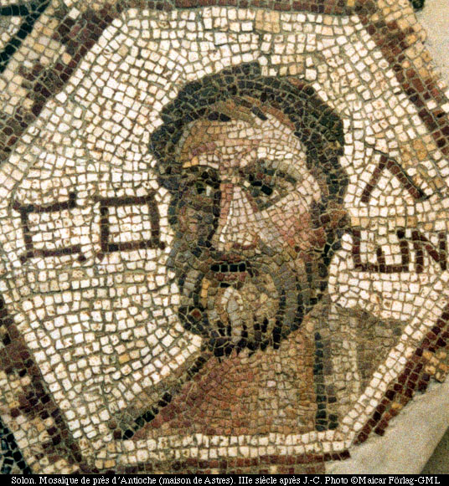
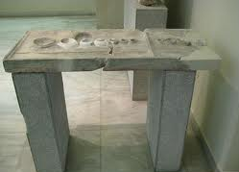
Σόλων, Αθήνα (638-558 π.Χ.)
Ἄξονες –κύρβεις
Υποδιαιρεί το σώμα των πολιτών σε 4 τάξεις βάσει τιμοκρατικών κριτηρίων (πεντακοσιομέδημνοι, ιππείς, ζευγίτες, θήτες).
Μεταρρυθμίσεις κληρονομικού & εμπραγμάτου δικαίου.
Δυνατότητα συμμετοχής στις συνελεύσεις και τα δικαστήρια των οικονομικά ασθενών.
Νέα μέτρα –σταθμά =μείωση επιτοκίων

Slide 48
Σεισάχθεια
Σεισάχθεια: σείω + ἄχθος
Πριν: ίσχυε ο θεσμός της υποδούλωσης για χρέη: ένας πολίτης που δεν μπορούσε να ξεπληρώσει το δανειστή του έχανε την ελευθερία του
Απαγόρευση δανεισμού με ασφάλεια το πρόσωπο του οφειλέτη ή μελών της οικογένειάς του (διαδεδομένη πρακτική)

Slide 49
Πλούταρχος, Βίος Σόλωνα
Τότε δε είχε κορυφωθεί η ένταση μεταξύ πενήτων και πλουσίων και η πόλη ήταν σε κρισιμότατη κατάσταση και φαινόταν ότι δεν θα μπορούσε άλλως να αποκατασταθεί και παύσει η ταραχή παρά εάν εγκαθιδρυόταν μοναρχία. Ο δήμος όλος ήταν οφειλέτης των πλουσίων. Γιατί καλλιεργούσαν για αυτούς, δίνοντάς τους το 1/6 των προϊόντων τους, λεγόμενοι για το λόγο αυτοί εκτήμοροι και θήτες, ή δανειζόμενοι με υποθήκη το σώμα τους, ήταν υποχείρια των δανειστών τους και άλλοι γινόντουσαν δούλοι αυτών, άλλοι πωλούντο στην ξενιτιά. Πολλοί αναγκάζονταν να πουλάνε τα παιδιά τους, γιατί κανένας νόμος δεν το απαγόρευε, και να φεύγουν και από την πόλη, λόγω της αυστηρότητας των δανειστών.

Slide 50
Τι ήταν η σεισάχθεια;
Και όπως λένε οι νεώτεροι για τους Αθηναίους, ότι καλύπτουν τη δυσκολία των πραγμάτων με λέξεις καλές και ήπιες, μετριάζοντας ευγενώς τις εκφράσεις, ονομάζοντας τις πόρνες εταίρες, τους φόρους εισφορές, τις φρουρές των πόλεων φύλακες, το δεσμωτήριο οίκημα, αυτό ήταν φαίνεται σόφισμα του Σόλωνα για πρώτη φορά, που ονόμασε σεισάχθεια το κούρεμα των χρεών. Αυτή ήταν η πρώτη του πολιτική μεταρρύθμιση, ορίζοντας τα υφιστάμενα χρέη να αποκοπούν, και στο εξής να μην δανείζεται κανείς με εγγύηση το σώμα του. Αν και ορισμένοι έγραψαν, όπως ο Ανδροτίων, ότι οι πένητες ευχαριστήθηκαν γιατί ανακουφίστηκαν, όχι γιατί περιόρισε τα χρέη, αλλά γιατί μετρίασε τους τόκους και ονόμασαν σεισάχθεια το φιλανθρωπικό αυτό μέτρο και το συνόδευσαν με αύξηση των μέτρων και υποτίμηση του νομίσματος. Γιατί προσδιόρισε τη μνα σε εκατό δραχμές, ενώ προηγουμένως ήταν εβδομήντα τρεις, ώστε οφελούντο αυτοί που είχαν μεγάλες ποσότητες να πληρώσουν, γιατί έδιναν μεν ίσο αριθμό νομισμάτων προς τα οφειλόμενα, αλλά μικρότερης αξίας, και δεν βλαπτόντουσαν οι λαμβάνοντες.

Slide 51
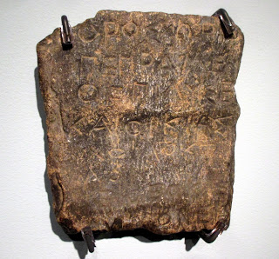
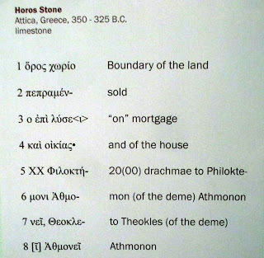
Υποθηκικοί όροι
« Οι περισσότεροι όμως λένε ότι η σεισάχθεια ήταν ακύρωση των συμβολαίων, και με αυτό συμφωνούν μάλλον τα ποιήματα του Σόλωνα. Γιατί ο Σόλων καυχιέται σε αυτά ότι της ενυπόθηκης γης «Αφαίρεσε τα ορόσημα των βαρών και είναι ελεύθερη αυτή που ήταν υποθηκευμένη» και όσους από τους πολίτες είχαν υποδουλωθεί για τα χρέη, άλλους επανέφερε από την ξενιτιά ... και κατέστησε ελεύθερους.»

Slide 52
... κερδοσκόποι
«Λέγεται δ’ ότι του συνέβη του εξής λυπηρότατο εξ εκείνης της πράξεως. Όταν επιχείρησε να αποκόψει τα χρέη, και αναζητούσε τα κατάλληλα λόγια και αρχή για το νόμο του, ανακοίνωσε στους σχετικότερους των φίλων του στους οποίους είχε μεγάλη εμπιστοσύνη ... ότι είχε σκοπό να μην πειράξει την ιδιοκτησία, αλλά να αφαιρέσει μόνο τα χρέη. Αυτοί δε, αμέσως πρόλαβαν και πρόφτασαν και δανείσθηκαν πολλά χρήματα από τους πλούσιους και αγόρασαν πολλά ακίνητα, και έπειτα, όταν εκδόθηκε ο νόμος, έχοντας και καρπούμενοι τα χρήματα, μη αποδίδοντας όμως τα χρήματα στους δανειστές τους, έγιναν αιτία να κατηγορηθεί και υποστεί διαβολή ο Σόλων, ότι με το νόμο του δεν αδικείται ο ίδιος όπως οι άλλοι, αλλά ότι ο ίδιος αδικεί τους άλλους. ... Τους φίλους του εξακολουθούν να τους λένε χρεωκοπίδες.»

Slide 53
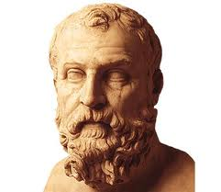
Νομοθεσία Σόλωνα Δημοσθένης, Προς Λεπτίνην, 20.93-94.
Αντιλαμβάνεσθε, Αθηναίοι, πόσο ωραία όρισε ο Σόλων ότι πρέπει να θεσπίζονται οι νόμοι. Πρώτα ενώπιόν σας (τους δικαστές), άνδρες που έχουν δώσει όρκο, ενώπιον των οποίων κυρώνονται και οι λοιπές αποφάσεις. Ύστερα, λύνοντας τις αντιφάσεις, ώστε να υπάρχει ένας νόμος για κάθε θέμα, για να μην αναστατώνονται οι ιδιώτες από τέτοιες αντιφάσεις και να μην υστερούν σε σχέση με όσους γνωρίζουν όλους τους νόμους, αλλά να δύνανται όλοι να διαβάζουν και μαθαίνουν με απλότητα και σαφήνεια το δίκαιο. Επιπλέον, πριν από αυτές τις διαδικασίες, (ο Σόλων) όρισε οι νόμοι να εκτίθενται ενώπιον (των αγαλμάτων) των επωνύμων ηρώων και να παραδίδονται στο γραμματέα, ο οποίος να τους διαβάζει στην εκκλησία του δήμου, προκειμένου ο καθένας από εμάς να μπορεί να τους ακούσει κατ’ επανάληψη και να τους σκεφθεί με την ησυχία του, και εάν κρίνει ότι είναι δίκαιοι και συμφέροντες, να τους ψηφίσει.

Slide 54
Τύραννοι

Slide 55
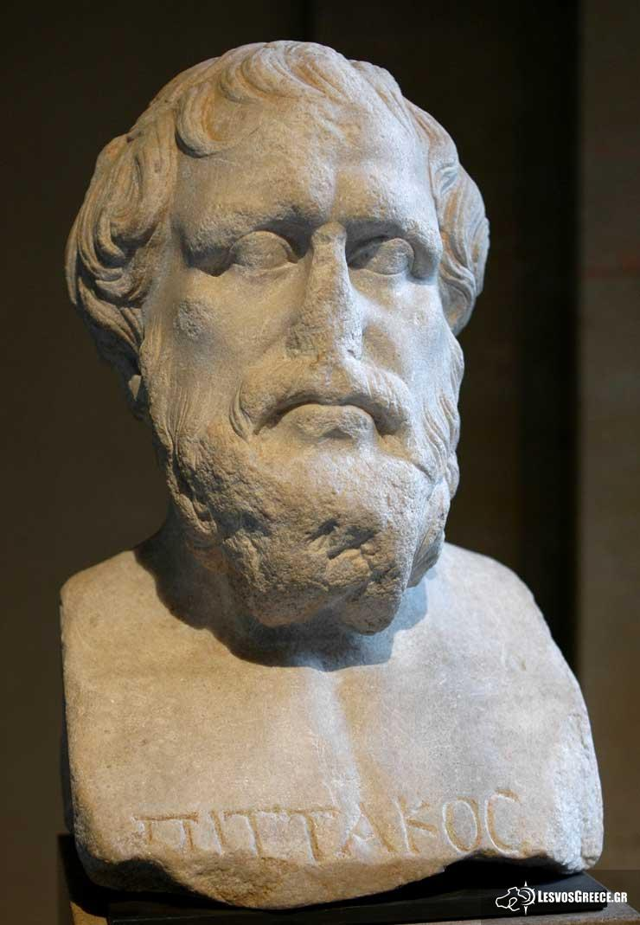
Κατάληψη εξουσίας
Με επίφαση νομιμότητας: ιδιοποιούνται το σύνολο των εξουσιών, ως κάτοχοι αξιωμάτων
Κύψελος Κορίνθιος, Ορθαγόρας Σικυώνα (στρατιωτικό)
Θρασύβουλος Μιλήσιος (πρυτανεία)
Πιττακός Μυτιληναίος (αισυμνητεία)
Με τη χρήση ένοπλης βίας
Πεισίστρατος Αθηναίος
Πολυκράτης Σάμιος
Δεν καταργούν όλους τους θεσμούς.

Slide 56
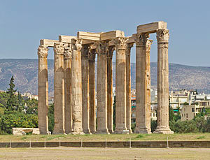
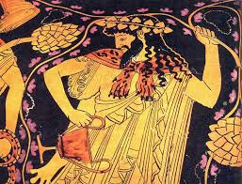
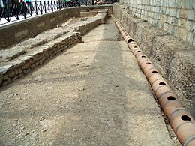
Πεισίστρατος-ΑΘΗΝΑ (561-527 π.Χ.)
Δεν καταργεί το θεσμικό πλαίσιο (Άρειο Πάγο, συνέλευση, άρχοντες)
Κυβερνά δημαγωγικά
Μέτρα κατά πλουσίων (απαγόρευση πολυτέλειας)
Μέτρα υπέρ ασθενέστερων (άφεση χρεών, αναδασμός γης)
Κατασκευές δημοσίων έργων
Εισαγωγή λατρειών (Διόνυσος)
Πεισιστράτειο υδραγωγείο

Slide 57
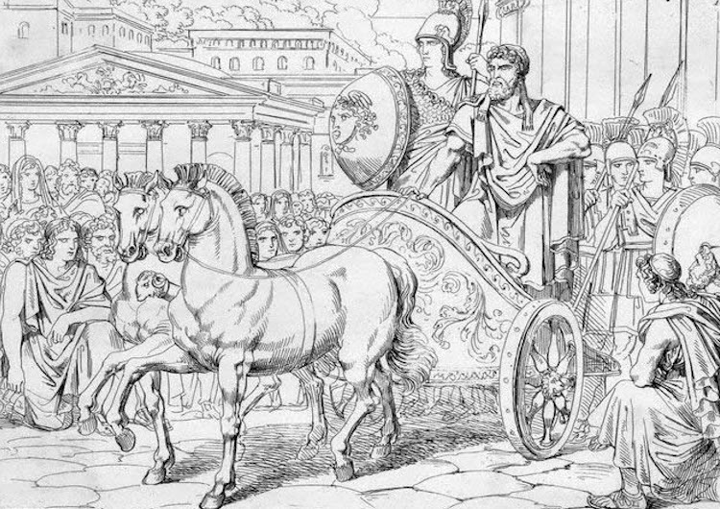

Slide 58
Αρχαϊκή τυραννίδα
Θουκυδίδης, Πλάτων, Αριστοτέλης: μάλλον θετική γνώμη
Συμβολή σε διάλυση παρηκμασμένων αριστοκρατιών
Ανανέωση σώματος πολιτών
Η «φάση» της τυραννίδας διαρκεί λίγες δεκαετίες
Μεταβατική περίοδος
Αθήνα: οδηγεί σε δημοκρατία
Αλλού: οδηγεί σε ολιγαρχία

Slide 59
Ολιγαρχία
Ολιγαρχικές πόλεις, εξουσία : λίγοι πολίτες, οι ὀλίγοι.
Ίδια όργανα με δημοκρατία, διαφορετικές προϋποθέσεις συμμετοχής.
Κριτήρια: καταγωγή, έγγειος ιδιοκτησία, περιουσία, εισόδημα, ηλικία
Για συμμετοχή σε Βουλή – αξιώματα.
Για συμμετοχή σε συνέλευση.

